Slide 1
Platform Engineering for ThinQ Cloud
Service Mesh, OpenTelemetry, Internal Developer Portal을 중심으로
박현정/책임연구원, 공서우/선임연구원
플랫폼사업센터 / 플랫폼엔지니어링Task

Slide 2
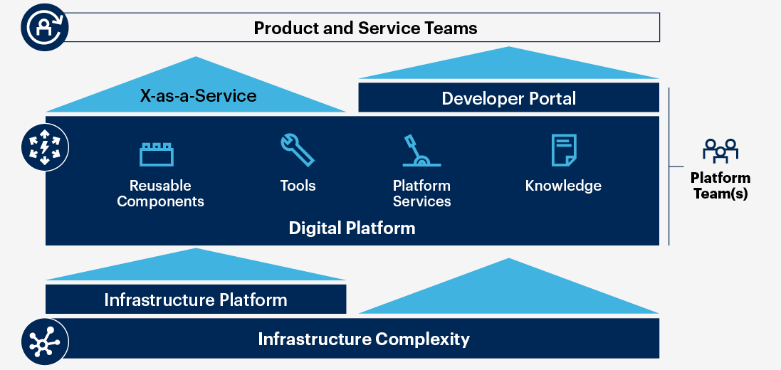
Why Platform Engineering?
개발 생산성, 서비스 품질, 운영 안정성의 상향 평준화를 위한 내부 개발자 플랫폼 제공
출처: https://www.gartner.com/en/infrastructure-and-it-operations-leaders/topics/platform-engineering

Slide 3
Platform Components for ThinQ Cloud
API Gateway
KrakenD
Networking
Environment
Computing
Environment
Logging
Observability
Internal
Developer Portal
Elasticsearch, Fluent-Bit, Kibana
Port
Deployment
OpenTelemetry
Prometheus
AMP
Grafana
Incident
Management
Service Mesh
Kubernetes(EKS)
Jenkins, Argo CD
PagerDuty
Storage
Message
Queue
Key
DynamoDB, S3, MySQL, MongoDB
Kafka(MSK)
Runtime
Component
DevOps
Component
Focus
in 2024
System
Under Design

Slide 4

ThinQ Cloud Networking Environment component : Service Mesh
주요 횡단 관심의 App 의존성 없는 통합적 제공

Slide 5
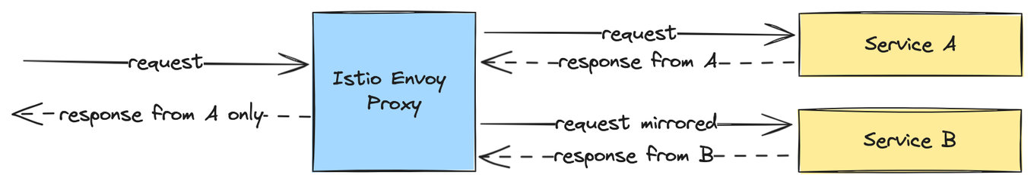
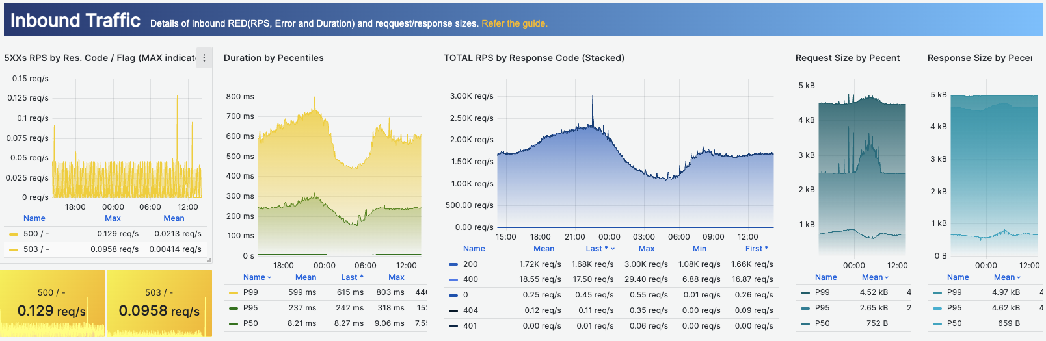
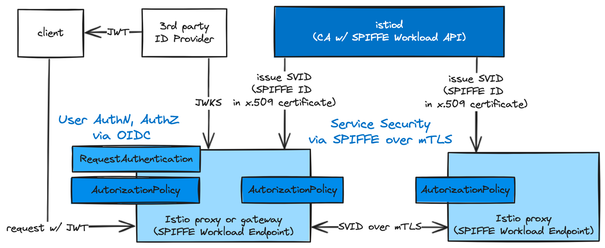
Microservice 환경 하에서 부가된 횡단 관심
Traffic Management (on L7)
Traffic routing, splitting, mirroring, retry, circuit breaker, …
Canary Deployment, Dark Release, A/B Testing
Observability
Metric, Log, Trace
특히 L7 traffic(e.g. HTTP) 모니터링의 중요도 확대
Security
Zero Trust Architecture
mTLS, AuthN, AuthZ

Slide 6
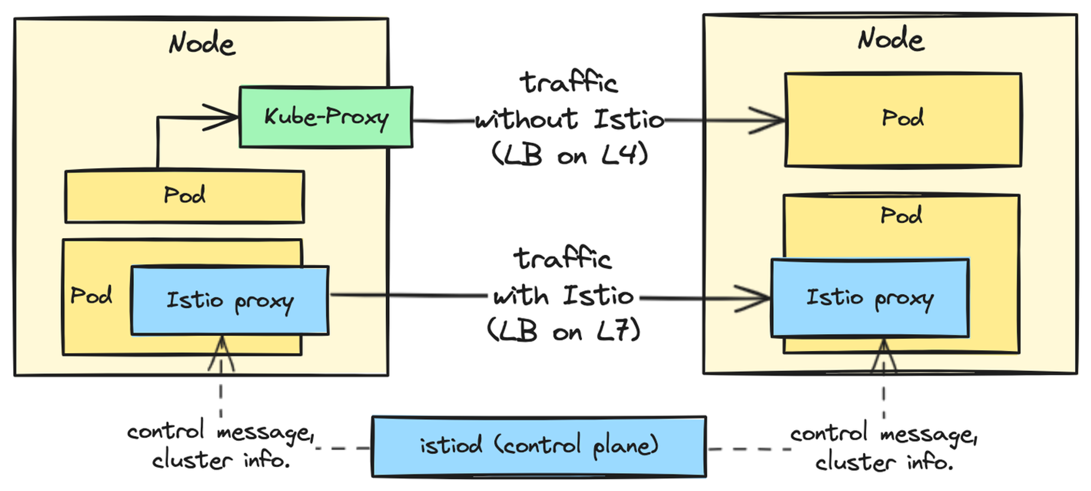
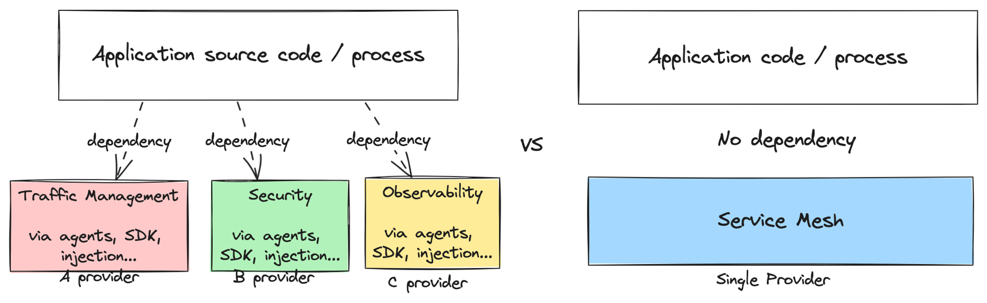
Service Mesh란
Service Mesh
L7 프록시 기반의 횡단관심 처리 components
이에 기반한 overlay network
Istio
대표적 Service Mesh 제품
Open Source
ThinQ Cloud에서 채택
횡단관심 통합 제공, app 의존성 없음
Traffic 기반 주요 횡단관심의 통합 제공
app code 및 process에 독립적으로 동작
아키텍처 단순화 효과(응집성 증대)

Slide 7
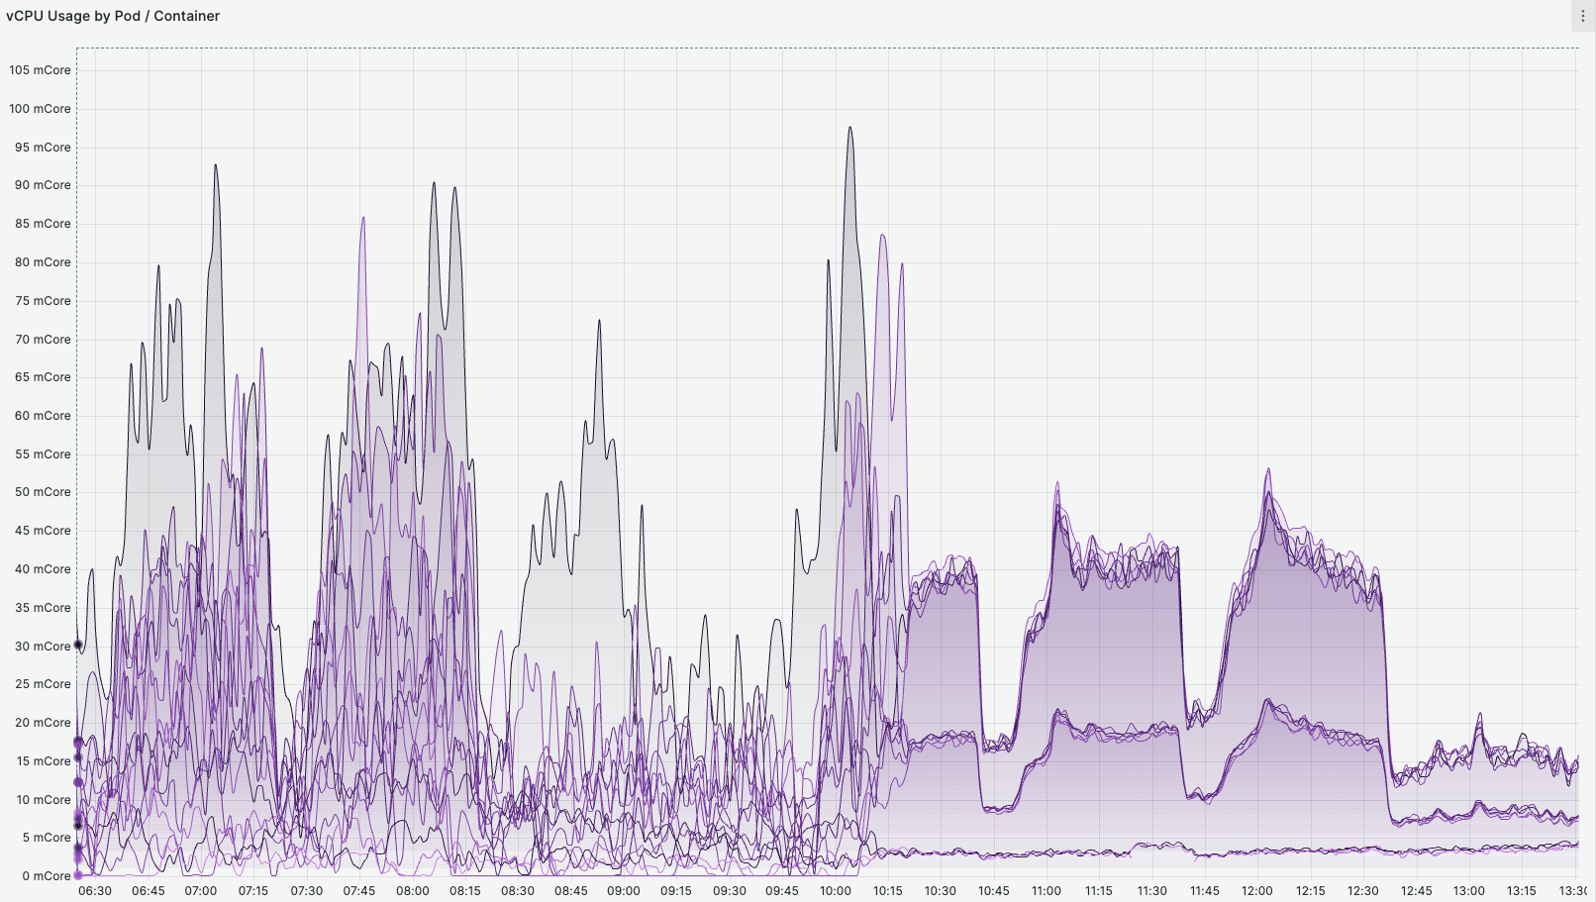
ThinQ Cloud에서의 Service Mesh 활용 현황
Traffic Management: 균일한 traffic load balancing
Workload의 부하를 고려한 별도의 load balancing 알고리즘(Least Request)에 기반
아래 그림에서 10:15 분 이전까지는 Kubernetes의 random 방식, 이후는 Service Mesh의 Least Request 방식
Kubernetes 기반 random 방식
Service Mesh 기반 Lease Request 방식

Slide 8
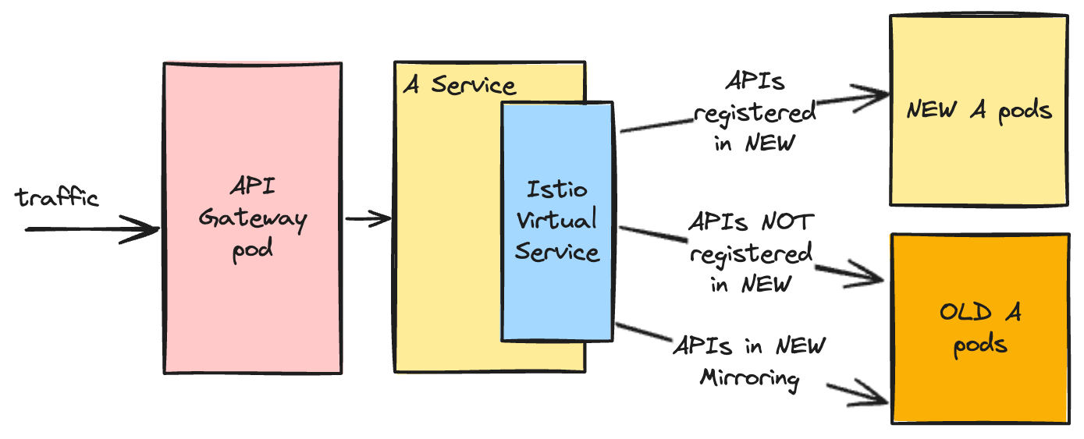
ThinQ Cloud에서의 Service Mesh 활용 현황
Traffic Management: Route by endpoints, Mirroring
Seamless 서비스 이전을 위해 enpoint 별로 기존/신규 서버의 routing 대상 서버 구분
Traffic Mirroring을 통해 이전 / 신규 서버 모두에 traffic을 보냄으로 실시간 정상 이전 여부 비교

Slide 9
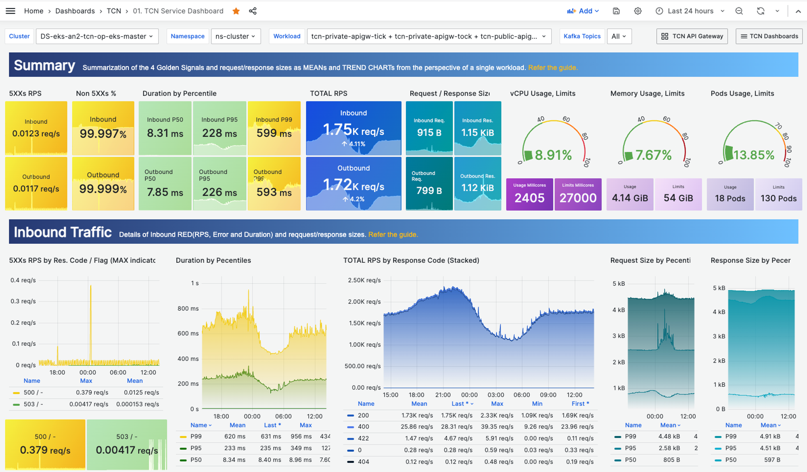
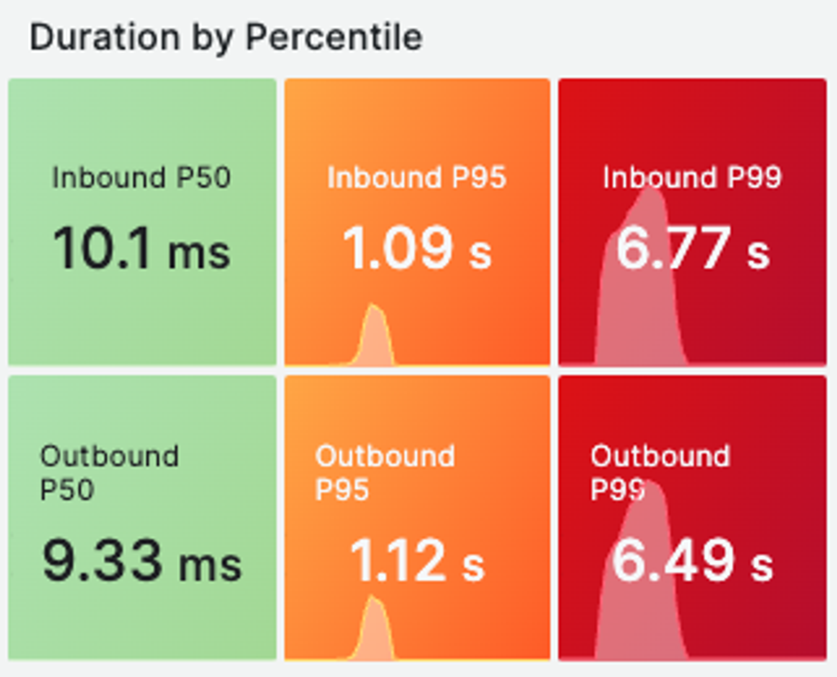
ThinQ Cloud에서의 Service Mesh 활용 현황
Observability: L7 Traffic telemetry(metric) 제공
4개 SRE Golden Signals(Latency, Traffic rate, Errors, Saturation) 기반 모니터링
PagerDuty(Incident Management)용 event 원천 데이터 제공 및 Event/Alert 기준 연계
참고:
Service Mesh외의 traffic 모니터링 방법
Log 기반 모니터링: log 크기 및 목적성 이슈
Ingress controller 모니터링: Gateway level에서만 monitoring 가능
Vendor 제품: 비용 및 의존성 이슈, 횡단 관심 파편화 문제 발생 가능
App 자체 구축: 높은 개발 비용, 의존성 이슈
OpenTelemetry: TCN의 선택으로 Service Mesh와 함께 운용

Slide 10
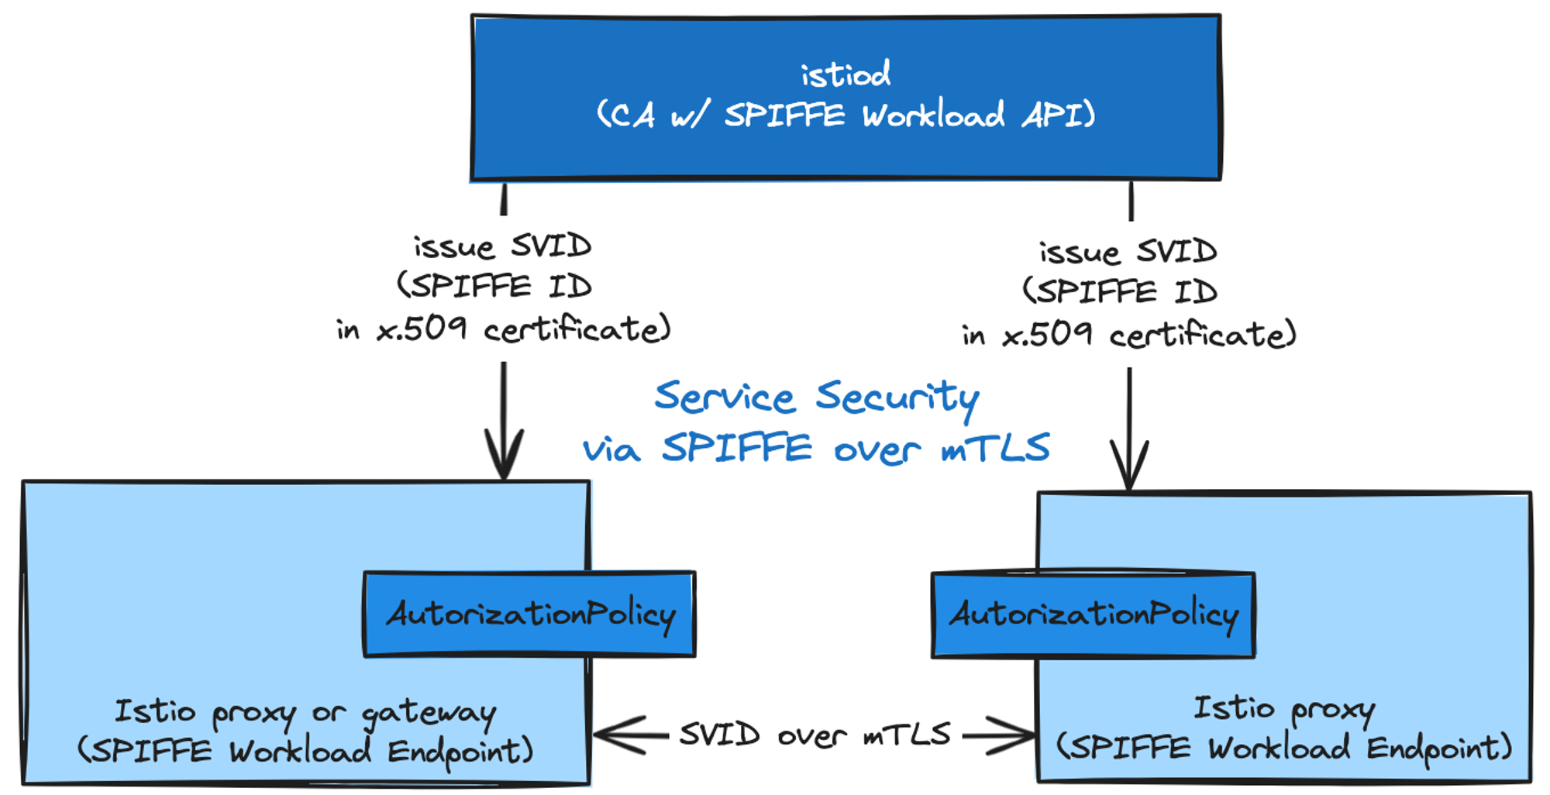
ThinQ Cloud에서의 Service Mesh 활용 현황
Security: mTLS 기반 workload 간 통신
근간의 cloud 환경에서 부각되는 ZTA(Zero trust architecture)에 한층 더 접근
클러스터 내 각 workload에 대한 k8s service account 기반 ID 부여 및 이에 기반한 인증, 상방향 TLS (mTLS) 통신

Slide 11
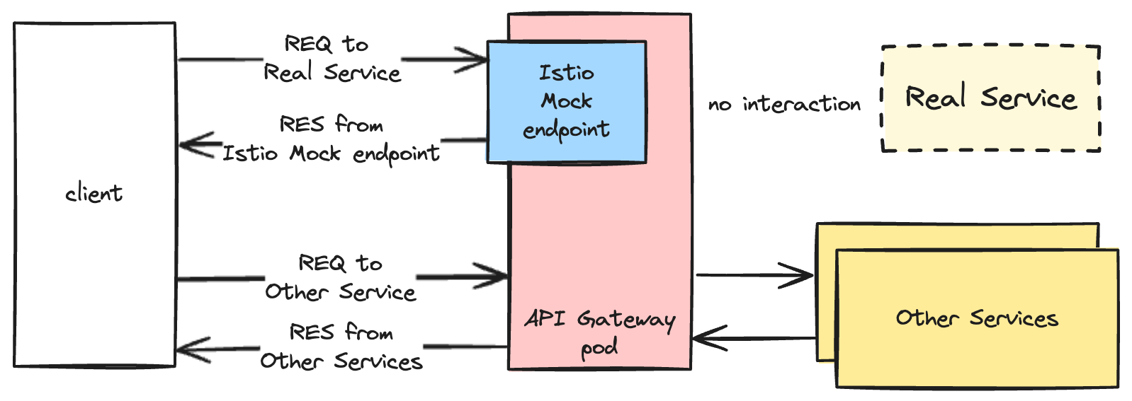
ThinQ Cloud에서의 Service Mesh 활용 현황
Extension: 별도 구축 없는 mock server
별도 구현/배포 없이 configuration 설정만으로 생성. path, response code, delay를 자유롭게 설정

Slide 12
ThinQ Cloud에서의 Service Mesh 활용 예정 features
Distrbuted Tracing
App간 request / response의 궤적 추적. Sampling rate 극대화를 위해 Grafana Tempo(Open Source) 사용
Monolith 환경에서의 stack tracing에 대한 Microservice / 분산 환경 버전
Request / Response Logging 자동화
App 로그의 대부분을 차지하는 request / response Log를 Service Mesh에서 처리
로깅에 대한 app의 부담을 상당 부분 제거. 일원화/표준화 효과로 인한 부가 서비스 생성 가능성 증대
DNS Proxying 적용
Istio 내에 이미 호출 대상 IP가 존재. 이를 재사용 함으로 app의 DNS lookup 제거
Latency 및 DNS Server(Kubernetes Core DNS 포함) 부하 감소 효과
Ambient Mode 적용
Sidecar-less 기반의 Istio Service Mesh(24.08.23 현재 베타 버전)
App과의 lifecycle coupling, 중복, 사전 예약 resource 이슈 제거, 아키텍처 단순화 기반 성능 증대, 리소스 및 운영 비용 절감

Slide 13
ThinQ Cloud Observability component : OpenTelemetry
Open Source 및 표준에 기반한 Metric, Log, Trace의 통합 관리/운영

Slide 14
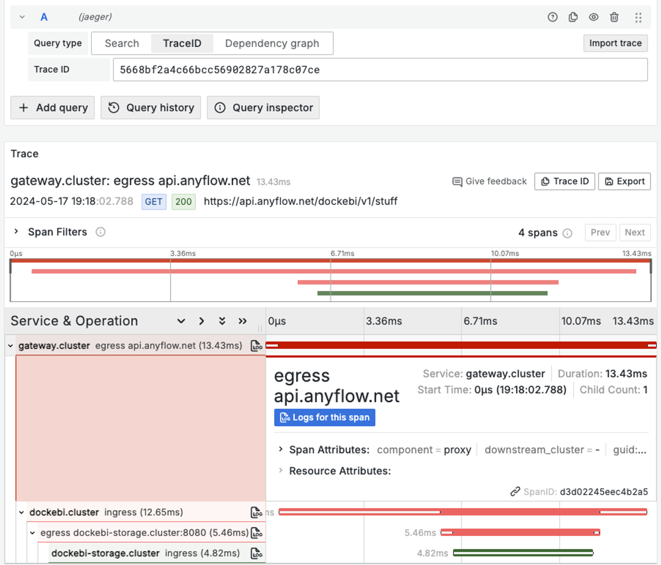
Microservice 환경에서 더욱 부각된 Observability
관리 개체 수 및 이질성 증가
Microservice architecture는 관리 개체 개수 및 개체 간 이질성 큼. 그만큼 관리 지점이 증가
복잡성 증가
Microservice architecture의 다수, 독립적 서비스의 상호 작용 속성인한 시스템 이해 및 추적 난이도 증가
네트워크 환경
Microservice architecture는 네트워크 상에서 동작. 네트워크는 근원적으로 불안정한 인프라이기에 문제 발생 가능성 증가
동적 환경
Microservice architecture는 리소스가 자동으로 확장 또는 축소되는 환경에 기반. 즉, 추적 필요성 증대

Slide 15
Why OpenTelemetry?
MLT 통합 처리
Observability의 핵심인 Metrics, Logs, Traces를 통합. 이는 프로세스 및 아키텍처를 단순화 및 이들 telemetry 간의 상호연관(correlation) 분석을 촉진
표준화
Telemetry의 측정 및 수집에 대한 표준화로 다양한 관찰 도구 및 플랫폼과 일관되고 비용 효율적 통합을 이끎
최상위권 CNCF / Linux Foundation 프로젝트
Open source로서 2024.07 현재 CNCF incubating 프로젝트. CNCF 프로젝트 중 velocity 2위(1위는 Kubernetes), Linux Foundation 프로젝트에서는 3위(1위는 Linux, 2위는 Kubernetes)
주요 Observability 제품 지원
Grafana, Prometheus, Istio 등 Observability 영역의 주요 Open source 제품 뿐 아니라 Elasticsearch, Datadog, Dynatrace 등 주요 벤더 역시 지원

Slide 16
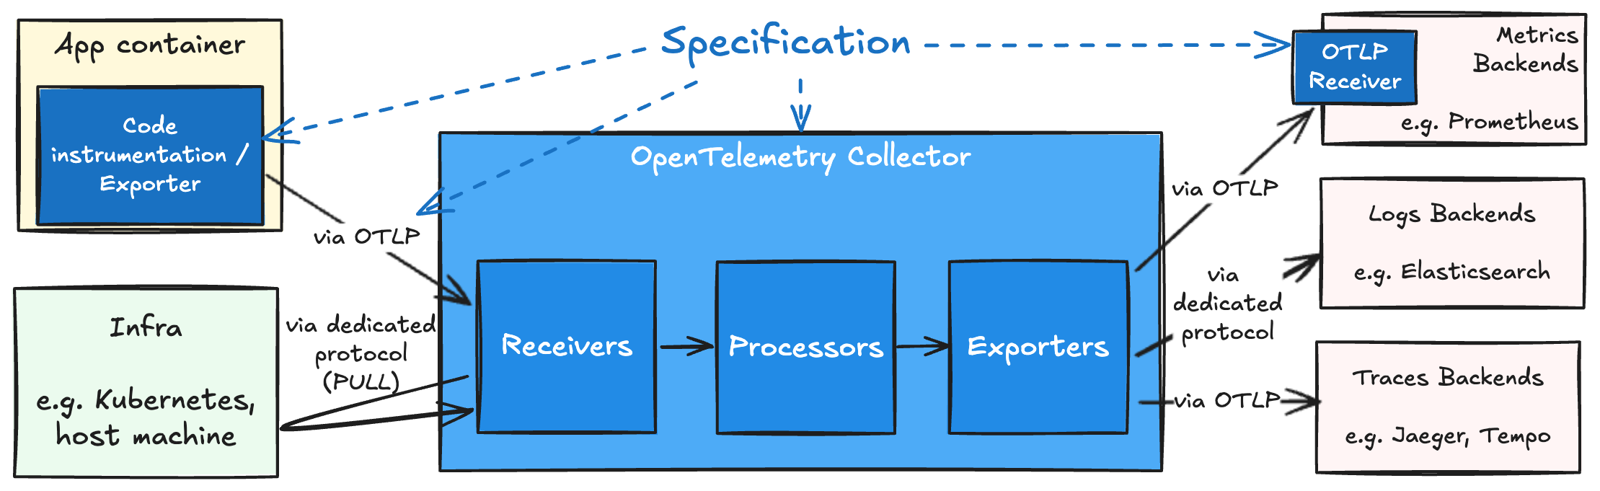
OpenTelemetry 구성
Specification: 각 telemetry에 대한 API, SDK 및 통신 프로토콜 규격
Collector: OpenTelemetry Collector라 불리는 telemetry 수집기
Instrumentation: Telemetry 측정을 위한 OpenTelemetry 명세 기반 언어 별 SDK 및 Agent
참고: 푸른색이 OpenTelemetry를 의미

Slide 17
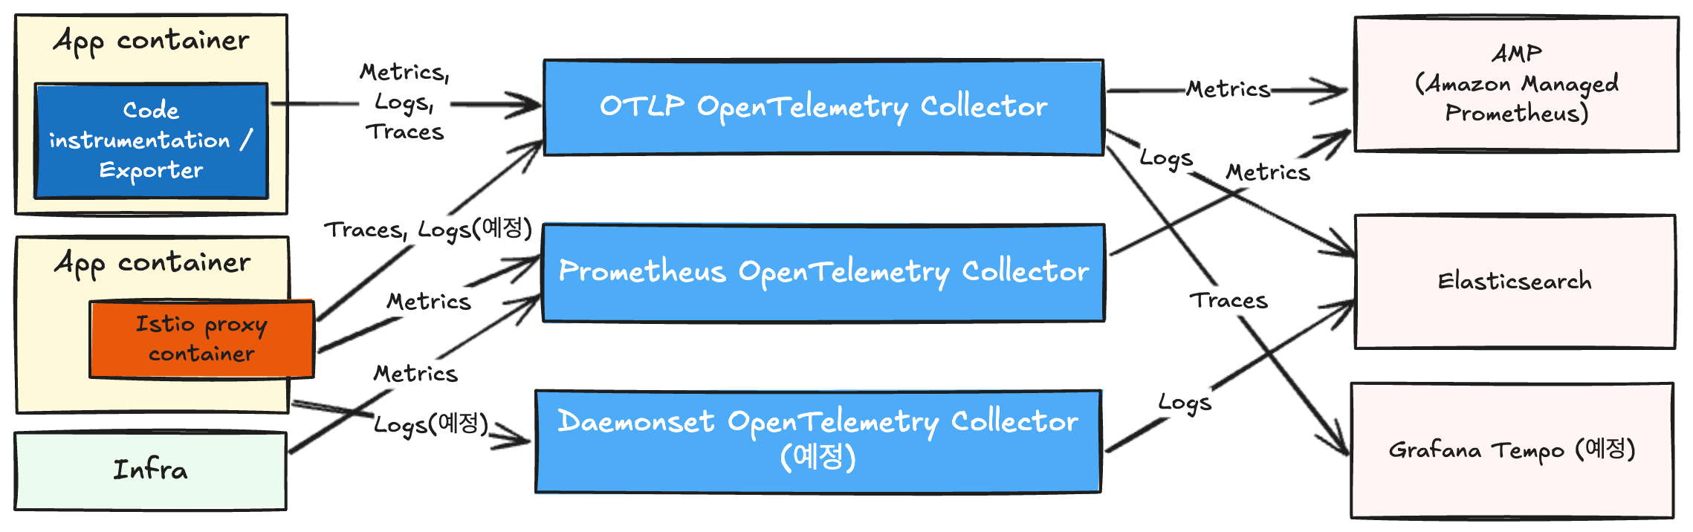
OpenTelemetry in ThinQ Cloud
OpenTelemetry 유연한 적용: Telemetry 규격을 유현하게 적용. 선 고려하되 상황에 따라 기존 규격 유지
  Trace: OpenTelemetry, Metric: Prometheus(OpenMetrics) / OpenTelemetry, Logs: 통합 검토 진행 중
계측(Instrumentation) 계층 통합: Istio와 OpenTelemetry으로 계측 계층 통합. 계측 계층 파편화로 인한 누수 비용 제거
전송(Transportation) 계층 통합: OpenTelemetry Collector로 전송 계층 통합. 전송 계층 파편화로 인한 누수 비용 제거
참고: 푸른색이 OpenTelemetry를 의미

Slide 18
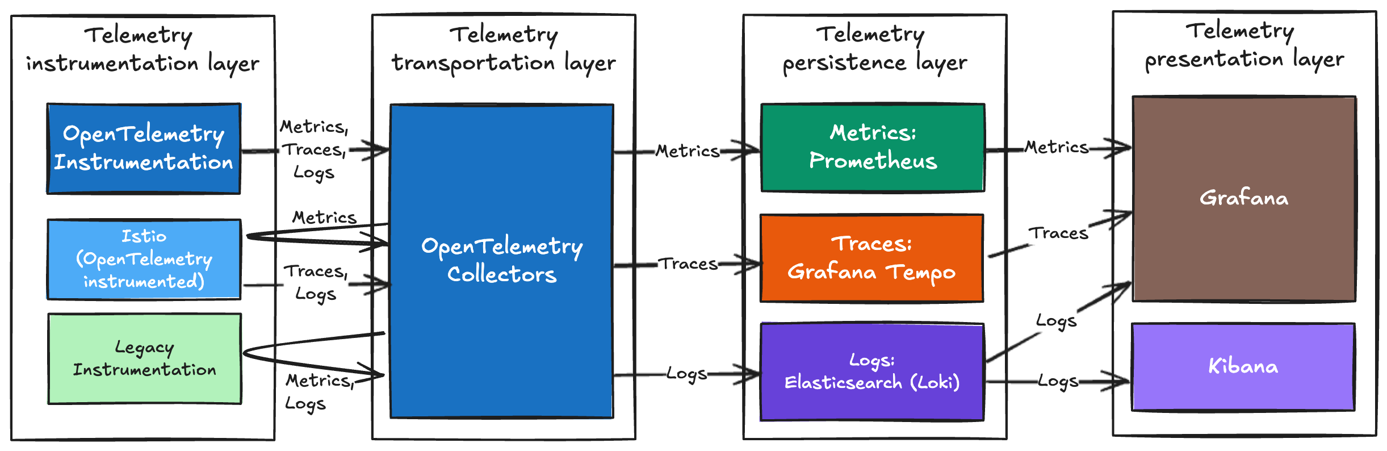
Open Source(w/ OpenTelemetry) 기반의 ThinQ Cloud Observability
(매우) 저렴한 운영 비용: 일반적으로 vendor 제품의 운용 비용은 상당하며, 비용 압력으로 인해 관찰 대상을 포기하기 쉬움
No vendor lock-in: Observability는 사실 상 infra level의 서비스. 전환 시 vendor lock-in 이슈 대응이 더 어려움
높은 신뢰성: OpenTelemetry는 시장 중심에 안착. Istio, Prometheus, Grafana 등은 각각의 영역에서 이미 오랜 시간 검증됨
높은 확장, 맞춤 가능성: 해당 환경에 특화한 telemetry 생성 및 visualization 요구가 발생하기 마련
MLT(Metrics, Logs, Traces) 상호연계 분석: MLT 3개 관점을 단일 view에서 presentation. 관찰 효과성 극대화
참고: Istio의 metric은 Prometheus(OpenMetrics) 규격 사용

Slide 19
IDP를 통한 ThinQ Cloud 소프트웨어 개발 생산성 향상
Notes:
소개 -> 이어서 IDP를 통한 ThinQ Cloud 개발 생산성 향상에 대해 이야기를 계속해보겠습니다.

Slide 20
(Remind) Why Platform Engineering?
개발 생산성, 서비스 품질, 운영 안정성의 상향 평준화를 위한 내부 개발자 플랫폼 제공
출처: https://www.gartner.com/en/infrastructure-and-it-operations-leaders/topics/platform-engineering
Notes:
PE에 대해 리마인드하기 위해 처음에 보여드린 페이지를 다시 가져왔습니다.
PE란~ 하는 것을 말합니다.

Slide 21
Concept of Platform Engineering
개발 생산성, 서비스 품질, 운영 안정성의 상향 평준화를 위한
내부 개발자 플랫폼^{Internal} ^{Developer} ^{Platform, IDP} 제공
개발자 생산성을 방해하고, 소프트웨어 개발 생명주기Software Development Life Cycle, SDLC 에 병목을 발생시킬 수 있는 관리 작업(administrative tasks)에 소모되는 시간을 줄이는 것
Notes:
PE를 설명하려면 개발팀/운영팀이 분리되어 일하던 시절부터 2009년부터 시작된 DevOps까지 배경을 알면 더 좋은데, 시간이 부족
PE의 핵심개념은 IDP를 제공하는 것에 있습니다. 프로젝트 개발을 하다보면 단순 코딩이 아닌 여러 작업들이 많잖아요?
인프라 생성 요청, 연동서비스 파악 등… 이런 작업들이 ~~관리작업인데요.
IDP를 통해 관리작업에 소요되는 시간을 줄이는 것에 목표를 두고 있습니다.

Slide 22
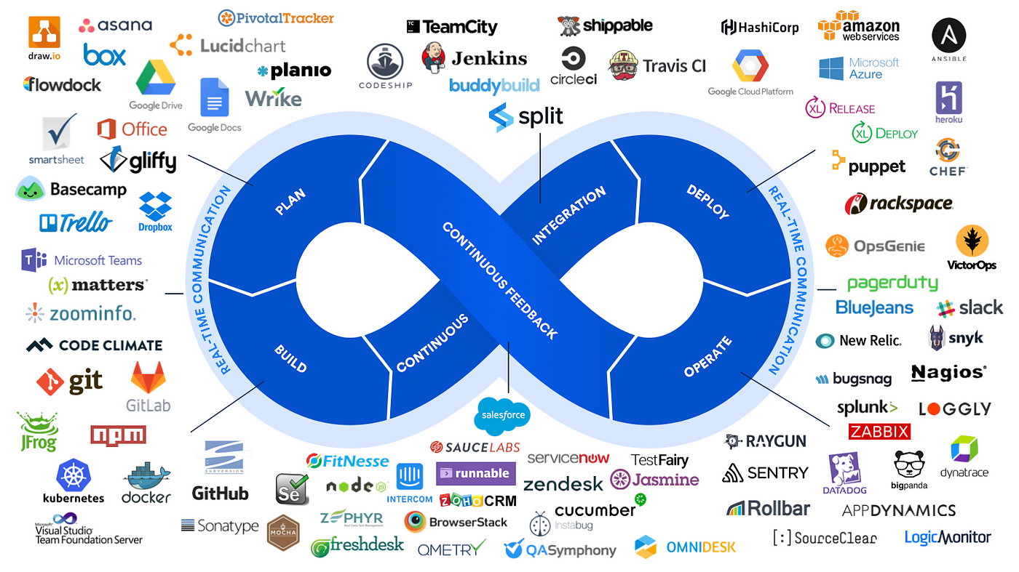
인지 부하 (Cognitive Load)
Notes:
요즘 대부분의 개발팀의 프로세스는 DevOps 형태로 돌아가고 있습니다.
DevOps는 참 좋지만, 클라우드 환경이 되면서 너무 빠른 속도로 복잡성이 늘고 있습니다.
물론 이걸 다쓰진 않습니다. 그러나 개발자들에게는 알아야할 것이 너무 많아졌고 이로 인해 ‘인지부하’ 상태를 겪고있습니다.

Slide 23
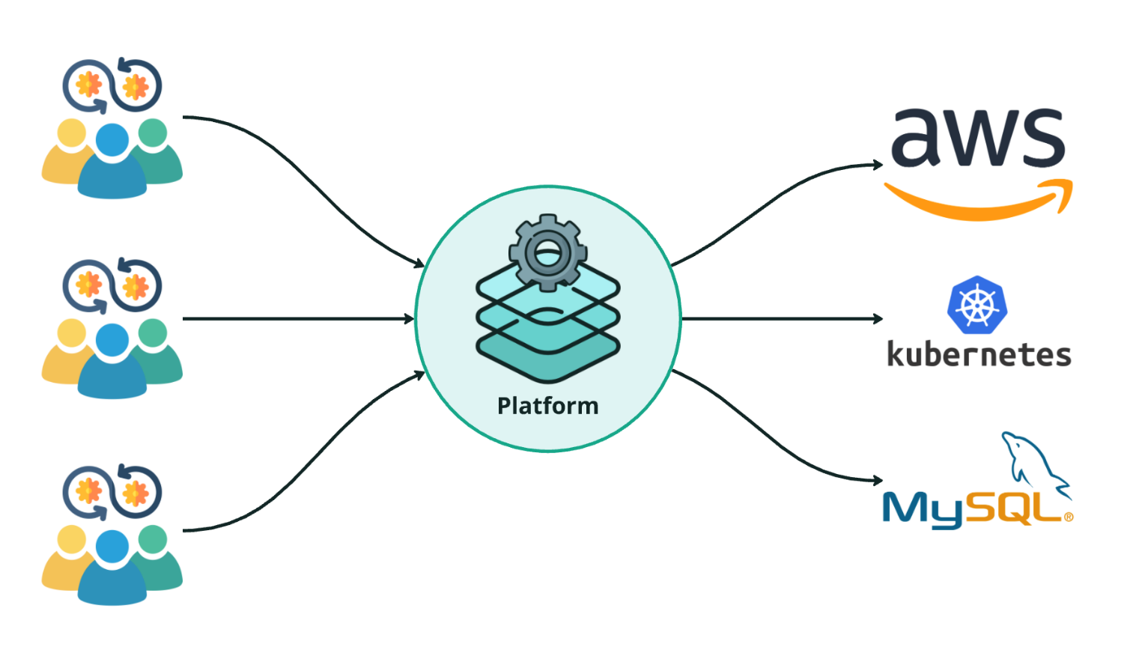
Internal Developer Platform의 역할
내부 개발자 플랫폼은 개발자와 인프라/기술/도구 및 프로세스 사이의 계층(Layer)
복잡한 정보를 추상화하여 인지 부하(Cognitive Load)를 감소
리소스와 도구에 대한 잘 구성된 경로(Golden Path)를 제공
Notes:
이렇듯 IDP는 개발자와 인프라/기술/도구 사이에 계층을 두어 인지 부하를 감소시키고
리소스를 생성하고 도구를 사용하는데 가드레일을 만들어 잘 따라올 수 있도록 골든 패스를 제공합니다.

Slide 24




IDP의 주요 이점
개발 및 배포 프로세스 표준화/간소화
불일치와 오류를 줄여 안정성을 향상
개발 및 배포 프로세스 자동화
인프라, 모니터링 구성등을 자동화
개발자가 코드 작성에만 집중하도록 함
표준화
생산성
개발자/운영팀 등 서비스 이해 관계자가 함께 작업하는 공유 플랫폼/포탈을 제공
커뮤니케이션 개선과 협업 촉진
개발자 스스로 필요한 서비스를 직접 수행
생산성과 개발자경험(DevEx)를 높임
협업 촉진
Self-Service
Notes:
IDP를 통해 얻을 수 있는 주요 장점은 다음과 같습니다.

Slide 25



Internal Developer Platform vs Portal
내부 개발자 플랫폼^{Internal} ^{Developer} ^{Platform}
소프트웨어 개발 프로세스를 지원하기 위한 도구 및 서비스의 모음
Internal Developer
Platform
내부 개발자 포탈^{Internal} ^{Developer} ^{Portal}
내부 개발자 플랫폼에 대한 “프론트엔드”, 즉 단일 인터페이스 역할
소프트웨어에 대한 모든 서비스와 관련 문서를 중앙 집중화하여 제공
Notes:
다음 내용 전에 하나 설명드릴게, PE에서 IDP는 보통 Platform을 말하지만 Portal의 약자이기도 합니다.
이 둘의 차이가 크기 보다는 Platform을 UI로 제공하는 것을 Portal로 보시면 되겠습니다.
포탈이 솔루션 형태로 제공되는 경우가 많으며, 이를 기반으로 플랫폼을 구축해나간다고 보시면됩니다.

Slide 26



Internal Developer Portal Solutions
Notes:
IDPortal 솔루션에는 ~~가 있습니다. 저희는 PoC를 거쳐 Port를 택하여 사용중입니다.

Slide 27




IDP가 제공하는 핵심 기능
Service Catalog
Dashboard
Self-Service
Scorecard
Internal Developer
Platform
Notes:
IDP가 제공하는 핵심 기능은 다음 4가지입니다.
각각에 대해서는 이어서 설명드리겠습니다.

Slide 28
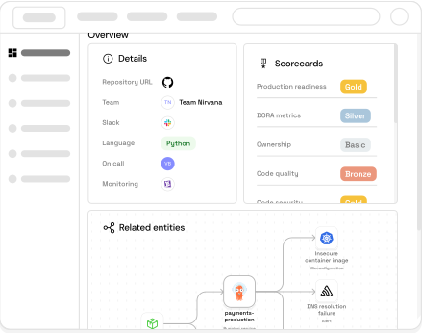
Service Catalog
소프트웨어의 생명주기Software Development Life Cycle, SDLC 와 관련된 모든 정보의 안내서
개발자에게 서비스에 대한 전체적인 이해를 제공
복잡한 서비스 정보와 아키텍처 및 도구로 인한 인지 부하 감소
GW
이 서비스 담당자가 누구지?
HJ
현재 서비스의 환경/버전은 뭐지?
SW
이 서비스의 API 명세는 어디서 찾지?
Notes:
가장 먼저 서비스 카탈로그입니다.

Slide 29
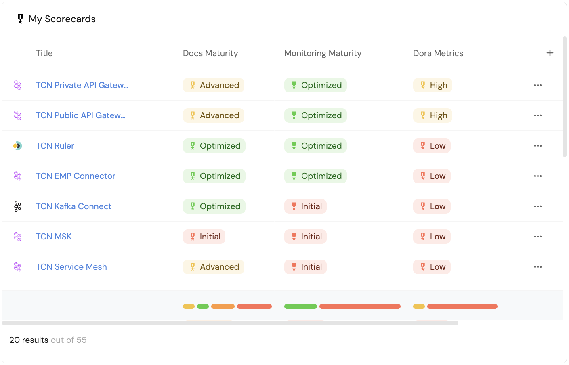
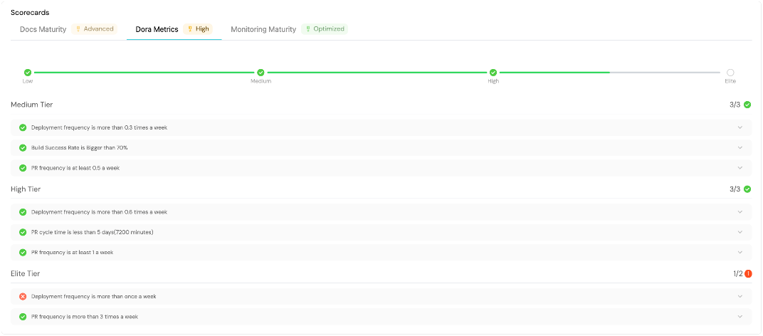
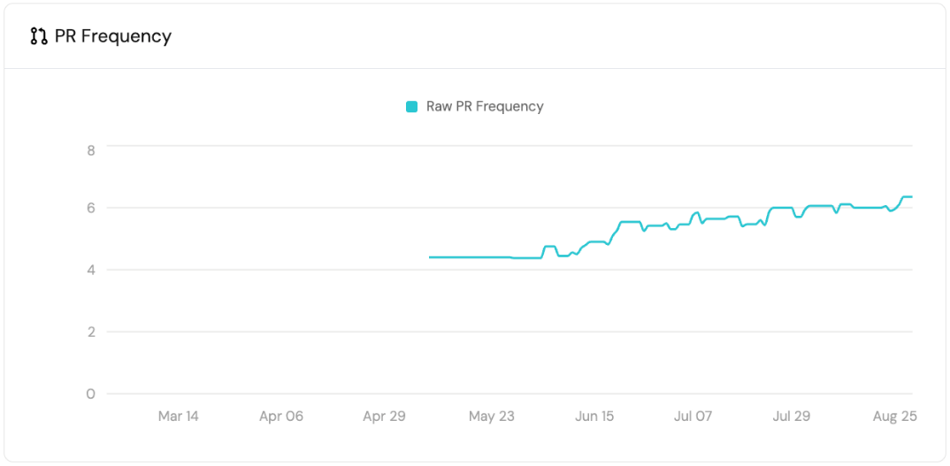
Scorecard
서비스 품질, 성숙도 등에 대한 표준을 정의하고, 효율적으로 이를 달성하도록 유도
K8s standards / DORA metrics / Production readiness / Operational maturity
Notes:
DevOps Research and Assessment, 소프트웨어 개발 및 운영 프로세스의 생산성을 측정
생산성/안정성 지표

Slide 30
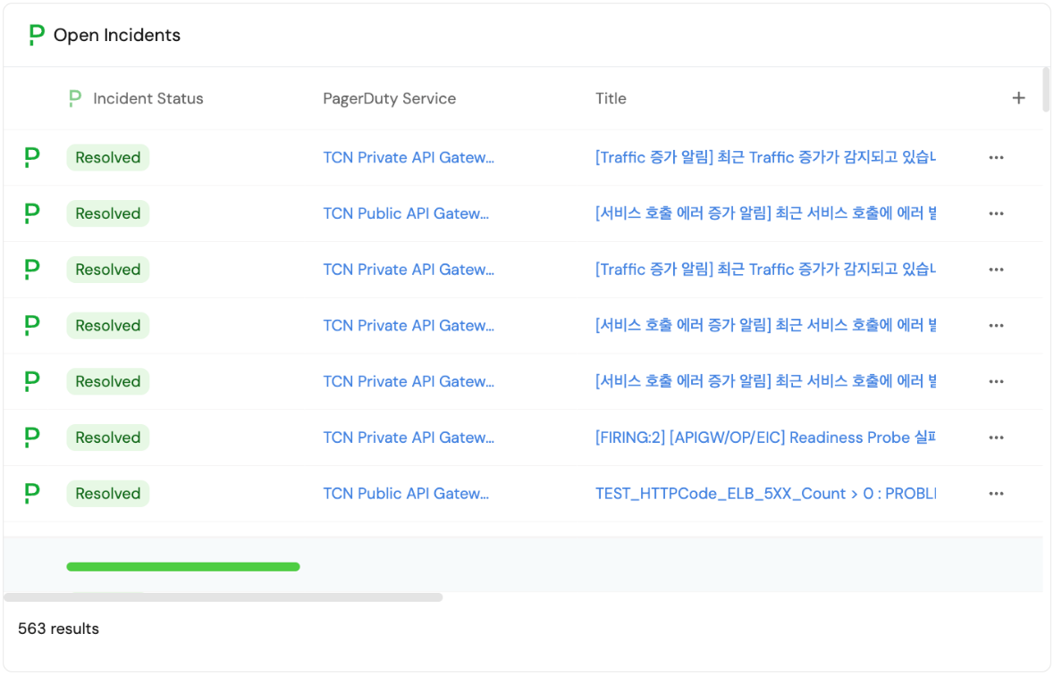
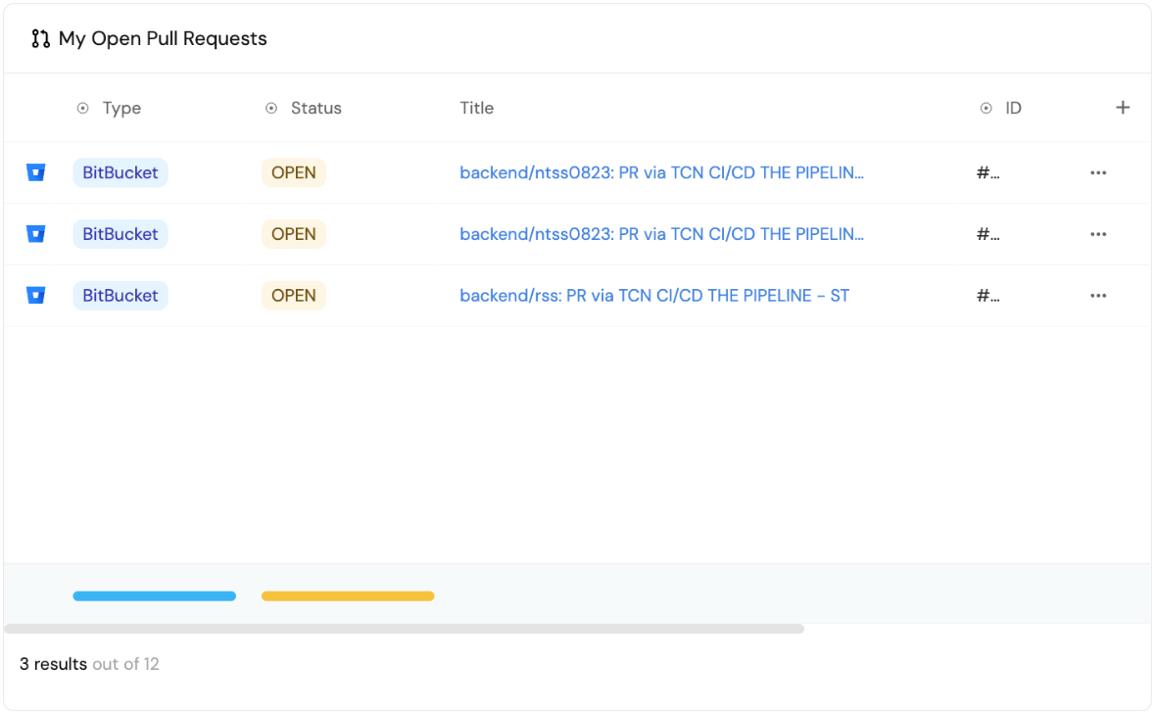
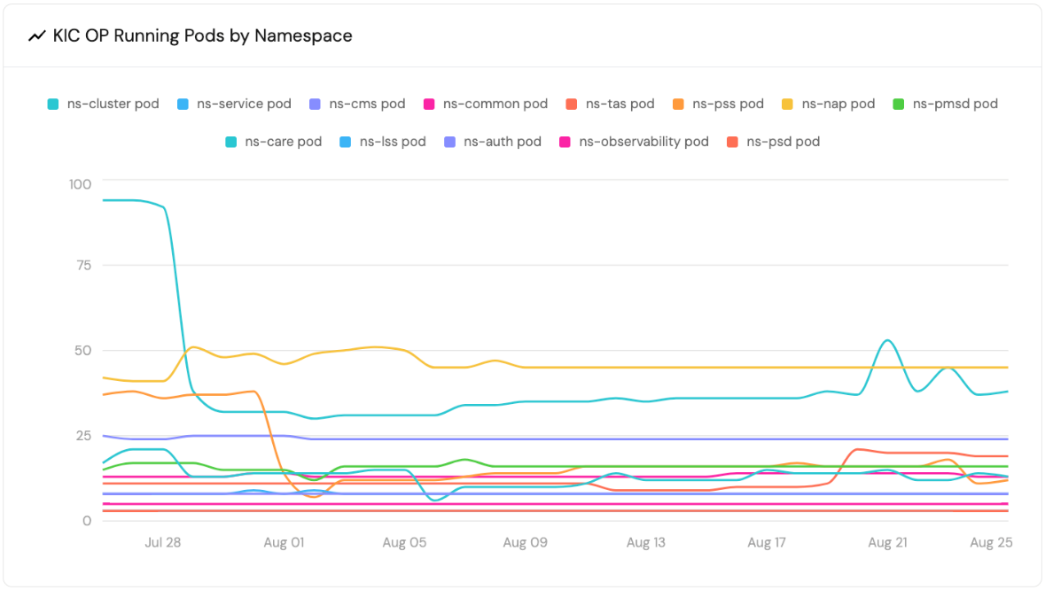
Dashboard
개발자를 위한 Dashboard를 구성하여 한 눈에 중요한 정보 및 할 일을 파악

Slide 31
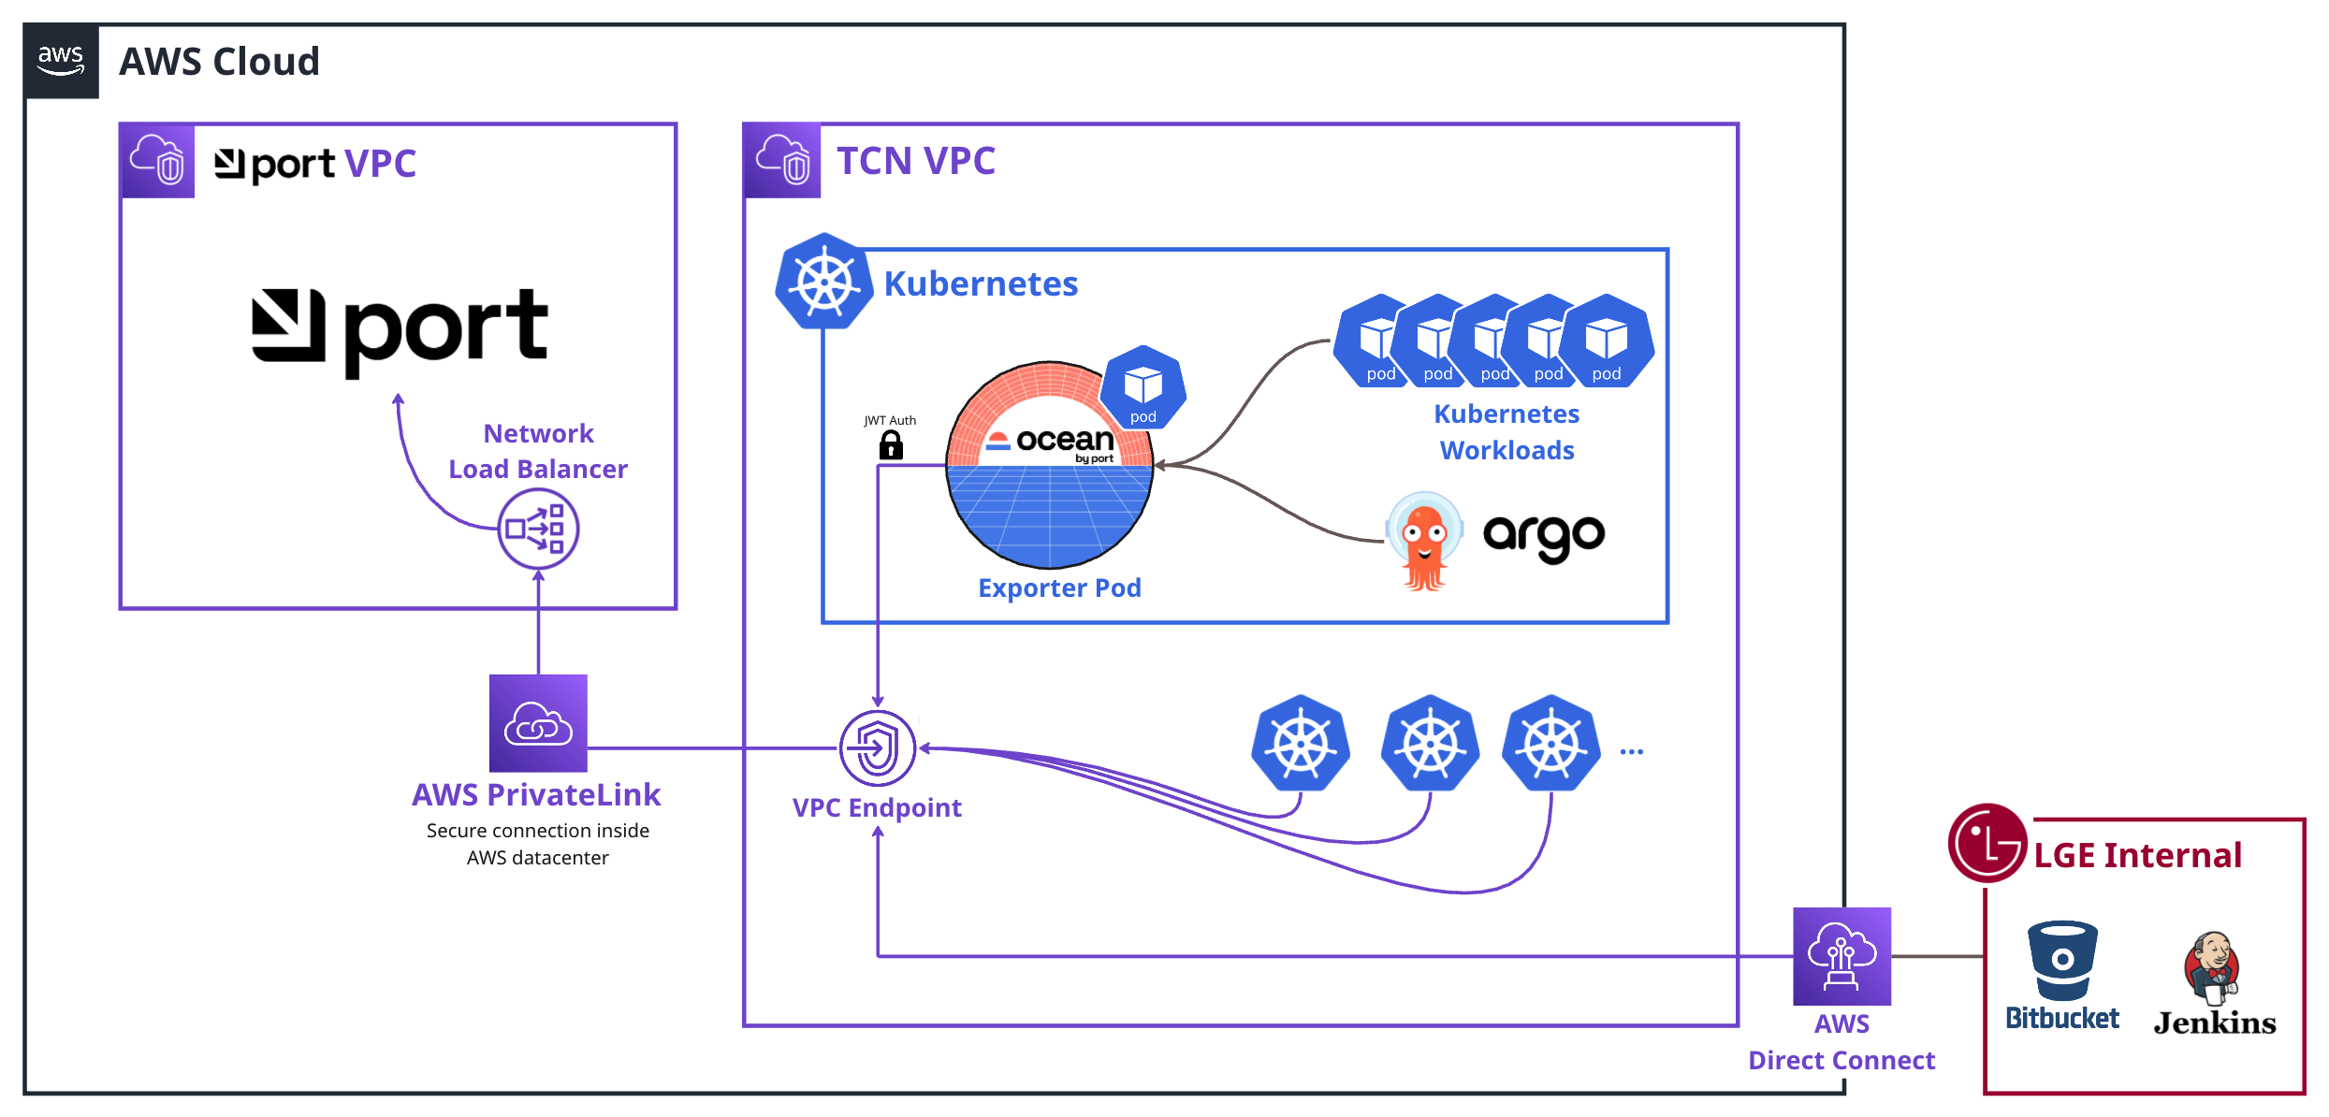
ThinQ Cloud IDP를 위한 데이터 수집 아키텍처
Notes:
설명드린 3가지 기능은 기본적으로 우리쪽의 데이터를 수집해야합니다.
ThinQ Cloud에서는 개발자와 인프라/도구를 연결해주는 IDP에서 데이터를 수집하기 위해 다음과 같이 아키텍처를 구성하고 있습니다.

Slide 32
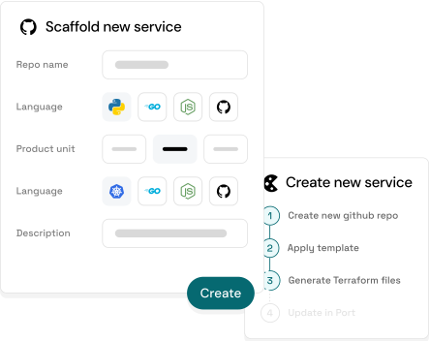
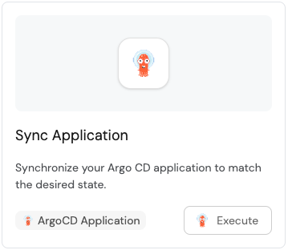
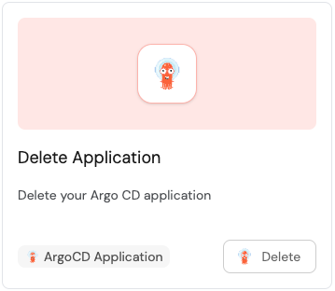
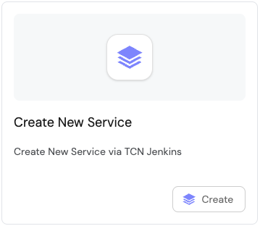
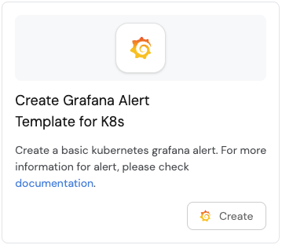
Self-Service
개발자가 직접 Self-Service를 실행하여 개발자경험(DevEx) 및 생산성을 향상
새로운 서비스를 위한 Scaffolding 및 Day-2 Operation을 개발자가 직접 수행
반복적이고 복잡한 작업의 횟수, 소요시간 감소
작업에 대한 가드레일(Guardrails) 로 결과의 일관성을 유지
Notes:
마지막으로 IDP의 가장 중요한 Self-Service입니다.

Slide 33
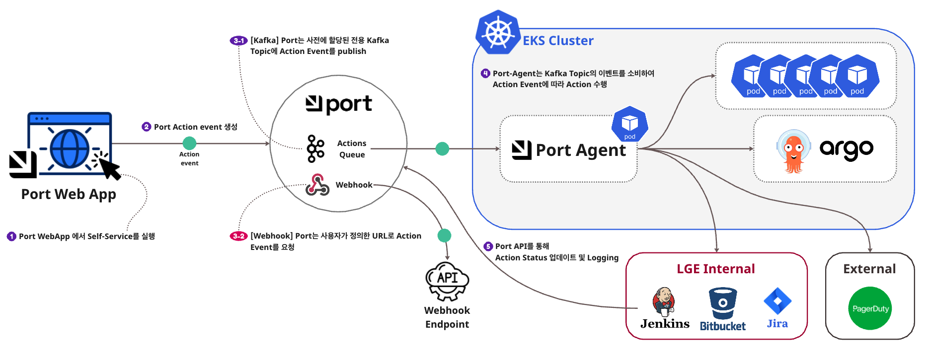
ThinQ Cloud IDP를 위한 Self-Service 아키텍처
Notes:
Port IDP에서 ThinQ Cloud에 Self-service 하기 위한 아키텍처는 다음과 같습니다.

Slide 34


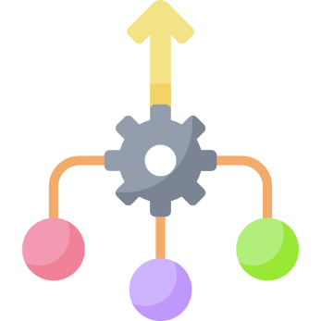
Future Works
Scaffolding
서비스 품질 향상
중앙 집중화 & 접근성 향상
새로운 프로젝트를 신속하게 시작
가드레일에 따른 일관성있는 구조
생산성 향상 및 러닝 커브 감소
서비스 관련 메트릭(API, MTTR 등) 수집
Scorecard를 통해 서비스의 품질 정보 가시화
서비스 관련된 모든 작업/도구를 통일하고 IDP로 중앙 집중화
서비스별로 찾을 필요 없이 IDP에서 제공하여 접근성 향상
Notes:
앞으로 ThinQ Cloud를 위한 IDP에서는 다음과 같은 일을 준비하고 있습니다.
3-서비스별로 필요한 작업이나 사용하는 도구가 상이

Slide 35
참조 문서
Istio overview: Architecture, Traffic Management
  https://www.anyflow.net/sw-engineer/istio-overview-1
Istio overview: Security
  https://www.anyflow.net/sw-engineer/istio-overview-3
Istio EnvoyFilter via mockserver
  https://www.anyflow.net/sw-engineer/istio-envoyfilter-via-mockserver
Istio DNS proxy: 지연 개선, DNS 부하 감소
  https://www.anyflow.net/sw-engineer/istio-dns-proxying
Istio Distributed Tracing w/ OpenTelemetry
  https://www.anyflow.net/sw-engineer/istio-opentelemetry-tracing
Istio Internals: Ambient mode
  https://www.anyflow.net/sw-engineer/istio-ambient-mode
OpenTelemetry의 사용자 관점 Overview
  https://www.anyflow.net/sw-engineer/opentelemetry-overview
Service Mesh for Developers, Part 1: Exploring the Power of Observability and OpenTelemetry
  https://www.solo.io/blog/service-mesh-for-developers-exploring-the-power-of-observability-and-opentelemetry/
Observability Costs are too Damn High
  https://devops.com/observability-costs-are-too-damn-high/
Understanding the True Cost of Observability
  https://www.youtube.com/watch?v=7yxwy1gjllU
Datadog’s $65M/year customer mystery solved
  https://blog.pragmaticengineer.com/datadog-65m-year-customer-mystery/

